Slide 1
Русский язык 2 класс Тема «Предложение»
Составил: учитель начальных классов
МБОУ СОШ №24
Шарпило Ирина Владимировна

Slide 2
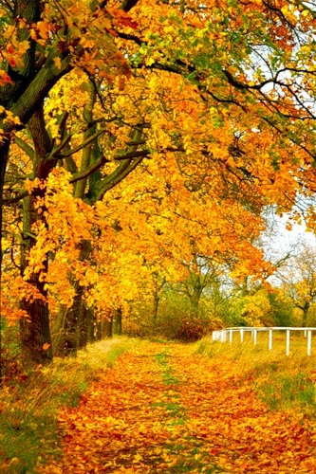
Осень

Slide 3
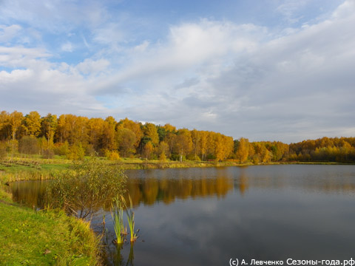
Сентябрь

Slide 4
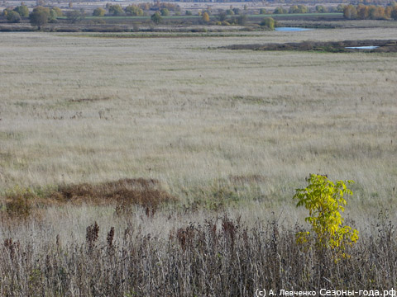
Октябрь

Slide 5
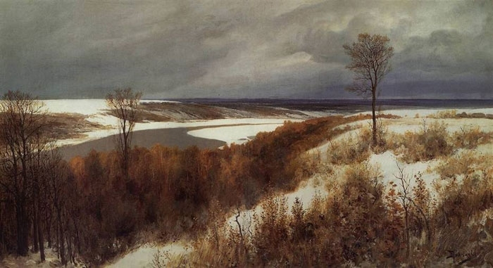
Ноябрь

Slide 6
Рассказать что-то
Спросить о чём-то
Попросить о чём-нибудь
Дать совет
Приказать что-нибудь сделать

Slide 7
Гуляйте на улице после дождя воздух чистый и свежий вы любите осень
Гуляйте на улице после дождя.!
Воздух чистый и свежий.
Вы любите осень?

Slide 8
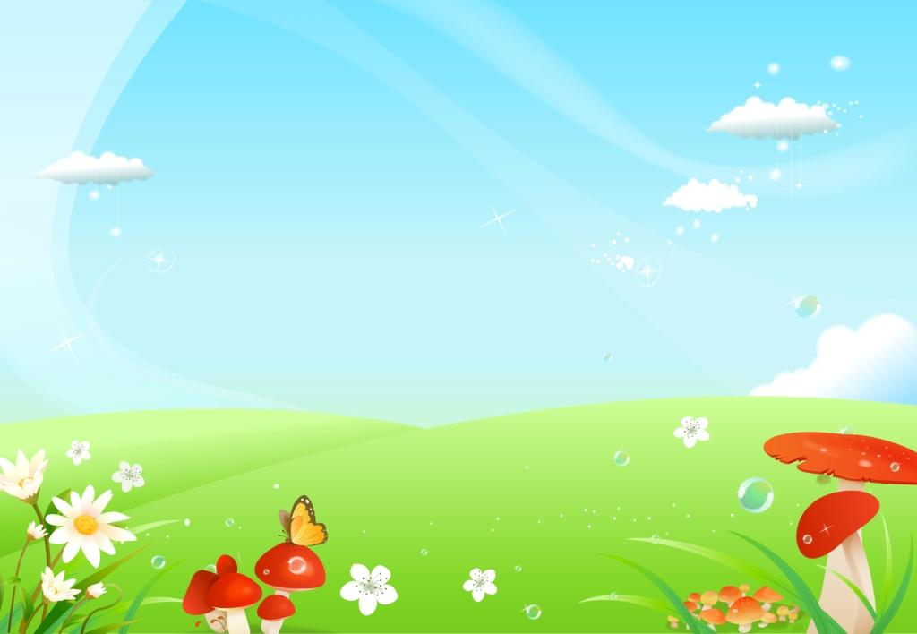
Физминутка

Slide 9
Шелестит ветвями береза.
Шелестит ветвями белая береза.
Тихо шелестит ветвями белая береза.
Тихо шелестит гибкими ветвями белая береза.

Slide 10
Дятел стучит по дереву(.!?)
Пусть шепчут молодые осины(.!?)
Как хороши золотые листья в лучах осеннего солнца(.!?)
Вам нравится в лесу(.!?)
______________________________?
______________________________.
______________________________.
______________________________!

Slide 11
Грянул гром.
Я прочитал сказку.
Прилетели птицы.

Slide 12
Конец

